Slide 1
WP 1.2
Laboratorio 2
Chiara Zarra Lavori di riqualificazione edile ed impiantistica dell'edificio Lab2 dedicato alle attività di criogenia nell'ambito del progetto PNRR LNGS-FUTURE
Progetto LNGS-FUTURE - IR0000024 - Avviso pubblico “Rafforzamento e creazione di Infrastrutture di Ricerca” PNRR, Decreto n. 3264 del 28.12.2021 – Missione 4 Componente 2, Linea di investimento 3.1 - finanziato dall’Unione Europea – NextGenerationEU - CUP I19D22000090007

Slide 2
Descrizione intervento
SCOPO DELL’INTERVENTO:
Il Laboratorio 2 è stato recentemente ristrutturato con un intervento di adeguamento sismico e realizzazione di un soppalco in carpenteria metallica; per garantire la piena fruibilità dell’edificio e assicurare il massimo comfort ambientale agli utenti coinvolti in attività di ricerca e/o di ufficio è necessario adeguarne impianti ed apparati.
Difatti i LNGS destineranno lo spazio aperto al piano terra ad aree sperimentali ed in particolare ad un’area dedicata alla criogenia avanzata.
A tale scopo sono previsti interventi di riqualificazione edilizia ed impiantistica, specificatamente progettati e ingegnerizzati per ospitare attività di ricerca.
Tutte le opere saranno inoltre volte ad adeguare gli spazi alle normative nazionali e locali in vigore su urbanistica, impiantistica, sicurezza ed efficienza energetica.

Slide 3
Attività propedeutiche
Sgombero area a piano terra e ricollocazione dei materiali presenti in altro luogo di deposito
Acquisizione del titolo edilizio da parte del Comune dell’Aquila
Rimozione e bonifica di parti di impianti e di apparati non ricomprese nella gara di appalto dei lavori (residuale)

Slide 4
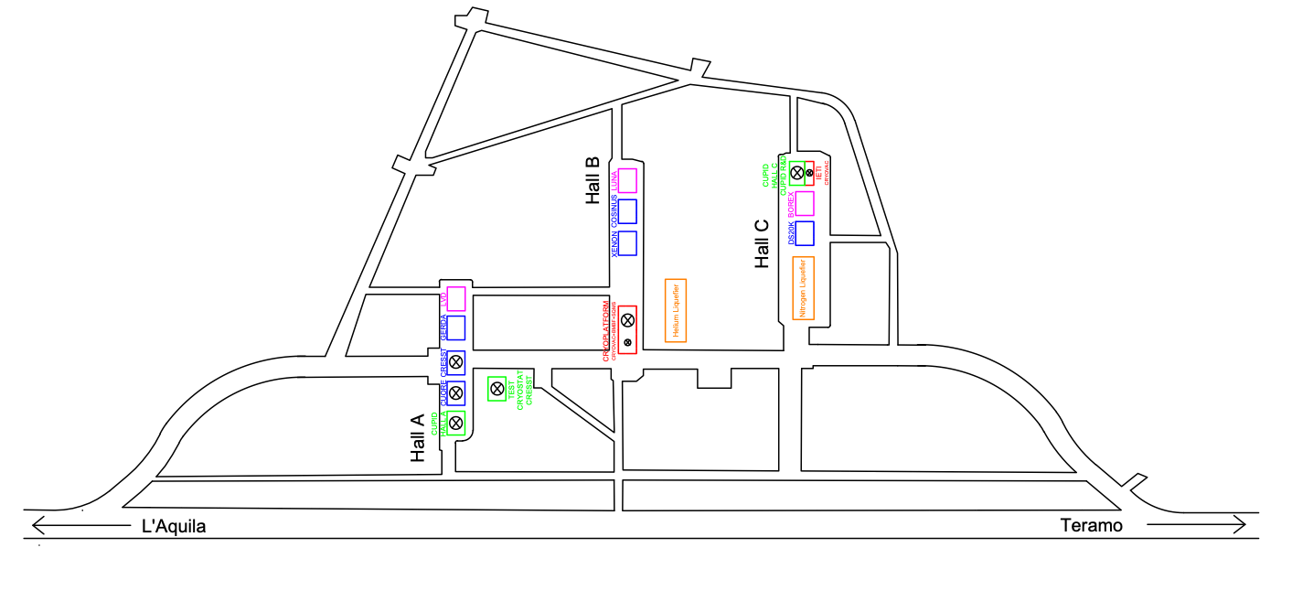
Aree interessate
Tutto il Laboratorio 2
Parcheggio antistante il Laboratorio 2
Porzione di area a verde e tratto di marciapiede prospicienti il lato sud del Laboratorio 2

Slide 5
Cronoprogramma
Attività Propedeutiche | max 2 settimane
Avvio Contratto | T0
Consegna Lavori | T0 + max 45 gg = T1
Avvio Lavori | T1 in assenza di imprevisti e dilazioni sull’approvvigionamento dei materiali
Fine Lavori | T1 + 290 gg = T2
Collaudi e dichiarazioni di conformità | T2 + max 6 mesi
Stima del T0: Marzo 2024

Slide 6
Disservizi
CANTIERE IN REGIME 81/08 Tit. IV:
Disservizio: Interdizione all’accesso
Dove: solo Laboratorio 2 e aree di pertinenza
Locali tecnici interessati: nessuno
Quando: dall’avvio dei lavori
Per quanto: intera durata dei lavori
LAVORI IMPIANTI ELETTRICI:
Disservizio: Breve interruzione della corrente continua
Dove: parte delle utenze della «seconda stecca»
Locali tecnici interessati: UPS presso Sottocentrale 4
Quando: dipende dall’organizzazione delle varie fasi lavorative
Durata: 4-5 ore

Slide 7
Disservizi
LAVORI IMPIANTI IDRAULICI-MECCANICI:
Disservizio: nessuna interferenza con anello principale
Dove: -------
Locali tecnici interessati: Sottocentrale 4 per il caldo e canalizzazione dal Lab1 per il freddo. Locale compressori
Quando: dipende dall’organizzazione delle varie fasi lavorative
Durata: --------
LAVORI IMPIANTI DI SICUREZZA E DISTRIBUZIONE GAS:
Disservizio: nessuna interferenza con impianti antincendio. Possibile interferenza con NOA per accesso alla sottocentrale gas in HdM
Dove: Hall di Montaggio
Locali tecnici interessati: Sottocentrale gas
Quando: dipende dall’organizzazione delle varie fasi lavorative
Durata: mezza giornata

Slide 8
Interferenze
Contemporaneità altri cantieri presso i lab esterni (es. WP3 installazione colonnine di ricarica elettrica)
Eventuali ritardi nell’avanzamento dei lavori possono riverberarsi su altre attività PNRR e non, collegate in qualche modo al completamento dei lavori del Laboratorio 2 (es. ricollocazione attività sperimentali provenienti dall’AR7, stoccaggio e installazione di materiali e apparati acquistati nell’ambito delle attività del WP2,….)
Possibili interferenze con gli impianti di rete durante la realizzazione del nuovo impianto in Lab2

Slide 9
Risorse
RUP: Chiara Zarra
DL: Chiara Zarra
DO: Paolo Cavalcante, Lucio Di Paolo, Claudio Ianni, Nicola Massimiani
CSE: SAMATEC s.r.l. ing. M. Santangelo
DITTE ESTERNE: OMNIA
Si prevede il supporto di:
2 persone della squadra di facchinaggio per 2 settimane
2 idraulici e 2 elettricisti per 1 settimana

